Slide 1
STAKEHOLDERS ANALYSIS (SA)
Novita Tresiana

Slide 2
STAKEHOLDERS
Freeman (1984) dalam Reed (2009)
Sebagai pihak yang terpengaruh oleh kebijakan dan pihak yang dapat mempengaruhi kebijakan;
Dalam kebijakan dikenal : aktor-aktor
Kata kunci tersebut adalah pengaruh.
Sebagai pihak yang dapat terpengaruh dan/atau mempengaruhi dalam sebuah keputusan.
Jika dikaitkan dalam konteks kebijakan publik, maka stakeholder adalah pihak yang terpengaruh dan/ mempengaruhi sebuah kebijakan publik.

Slide 3
AKTOR SEBAGAI STAKEHOLDERS: PENENTU KEBIJAKAN

Slide 4
URGENSI DAN KONSEPSI SA

Slide 5
TEHNIK PEMETAAN STAKEHOLDERS (STAKEHOLDERS MAPPING)
ADALAH:
TEHNIK yang dapat digunakan untuk mengidentifikasi dan menilai kepentingan dari pihak-pihak/aktor-aktor kunci, kelompok, atau institusi yang dapat mempengaruhi kesuksesan dari sebuah kegiatan/program
DAPAT membantu dalam penilaian lingkungan kegiatan/program dan dapat menentukan cara terbaik untuk bernegosiasi dalam diskusi tentang kegiatan

Slide 6
PEMAHAMAN SEDERHANA MAPPING STAKEHOLDERS
Stakeholders:
• Terpengaruh
• Mempengaruhi
Pemetaan:
• Siapa yang terpengaruh
• Siapa yang mempengaruhi
• Siapa yang harus dilibatkan
• Kapasitas siapa yang harus ditingkatkan

Slide 7
HASIL PEMETAAN
MEMBERIKAN INFORMASI
siapa saja yang akan dipengaruhi;
siapa saja yang dapat mempengaruhi baik dalam proses maupun hasil dari sebuah kegiatan;
pihak mana saja yang harus dilibatkan, dan
kapasitas siapa yang perlu ditingkatkan untuk menjadikan mereka terlibat dalam kegiatan

Slide 8
APA HASIL?

Slide 9
Studi studi stakeholders analysis
Studi kebijakan pengembangan keberlanjutan sumberdaya perikanan;
PERIKANAN TANGKAP KERAPU, PRELIMINARY STUDY MENUJU IMPLEMENTASI ECOSYSTEM APPROACH FOR FISHERIES MANAGEMENT DI KEPULAUAN SPERMONDE KOTA MAKASSAR;
Program pemberdayaan nasional kelautan
Pengembangan pariwisata bahari
penataan kelembagaan perikanan
Strategi Formulasi pembangunan perikanan di natuna

Slide 10
RAGAM TEHNIK Stakeholders Analysis (SA)
Participation Planning Matrix
Bases of Power-Directions of Interest Diagram;
Stakeholder-Issue Interrelationship Diagram;
Problem-Frame Stakeholder Map;
Policy Implementation Mapping;
Power Versus Interest Grid;
Value Orientation Mapping;
Net Map

Slide 11
Bagaimana cara melakukan Stakeholder Mapping

Slide 12
LANGKAH-LANGKAH
Tentukan topik dan isu (pro vs kontra)
Identifikasi Stakeholder;
Susun daftarnya (lihat: Stakeholder Register-Lihat templete)
Lakukan analisis pemetaan TUNGGAL ATAU KOMBINASI sesuai tujuan/focus isu (lihat tehnik=tehnik analisis mapping stakeholders)
Diskusikan hasil analisis pada hasil/tujuan yang diharapkan

Slide 13
PIJAKAN HASIL STUDI
RISETs Paul Nutt’s (2002) terhadap 400 keputusan strategis, separuh dari kebijakan mengalami kegagalan karena tidak dapat diimplementasikan, hanya dapat diimplementasikan secara parsial atau dapat diimplementasikan, tetapi memberikan hasil yang buruk.
Penyebabnya, pengambil kebijakan tidak mampu memahami kepentingan key stakeholders.
Oleh sebab itu analisis stakeholder bisa dikatakan sebagai salah satu resep mujarab panacea dari permasalahan tersebut.
Alasan kenapa stakeholder analisis jarang dilakukan oleh pembuat kebijakan salah satunya adalah karena kurangnya pengetahuan mereka dalam metode yang tepat untuk melakukan analisa stakeholder analisis (Bryson, 2003).

Slide 14
Stakeholder-Issue Interrelationship Diagram

Slide 15
Panah dalam diagram menunjukkan bahwa stakeholder memiliki interest pada isu, meskipun spesifik interest berbeda antar stakeholder, dan interest tersebut memungkinkan terjadinya konflik

Slide 16
TEHNIK Net Map
Net-Map merupakan sebuah metode pemetaan stakeholder yang dapat membantu pembuat kebijakan untuk mengetahui, menvisualisasikan, berdiskusi serta mengembangkan pemahaman terhadap situasi di mana ada banyak aktor kepentingan yang berbeda pengaruh dan kepentingannya terhadap organisasi mereka (Bryson, 2003).
Beberapa manfaat dari penggunaan Net-Map antara lain adalah (Schiffer, 2007):
Sebagai sarana mempersiapkan dan memonitor intervensi kebijakan;
Sarana meningkatkan efektifitas koordinasi multistakeholder;
Memfasilitasi proyek berbasis masyarakat inklusif;
Membuat sketsa serta mendiskusikan intervensi bagi keberhasilan sebuah proyek;
Memahami strategi untuk meningkatkan pengaruh organisasi melalui pemetaan jaringan kerja.

Slide 17
LANGKAH-LANGKAH MENGGUNAKAN NET MAP
Perlu dipahami secara jelas masalah yang akan dipecahkan;
Menyiapkan instrumen pelaksanaan Net-Map mulai dari kejelasan definisi dari terminologi yang digunakan;
Pertanyaan yang biasanya muncul diantaranya:
siapa yang terlibat; 2) Bagaimana keterkaitan mereka?; 3) Bagaimana pengaruh mereka?; 4) Apa tujuan mereka?;
Tentukan Jenis Hubungan :
Command; 2) Advise; 3) Information; 4) money
Tentukan pengelompokan tujuan aktor-aktor
1) (P=protection) ;
2) (D=development).

Slide 18
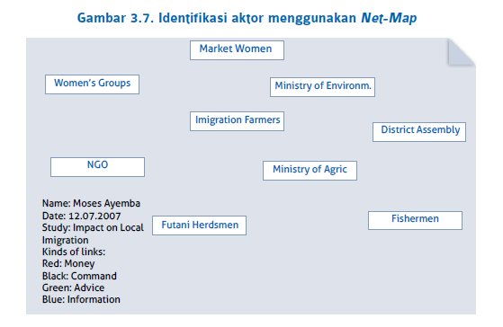
Siapa yang terlibat?:Diperlukan adanya klasifikasi jenis stakeholder misalnya instansi pemerintah, organisasi kemasyarakatan, organisasi swasta, organisasi donor, dsb. Setiap jenis atau klasifikasi stakeholder diberikan warna tersendiri.;

Slide 19
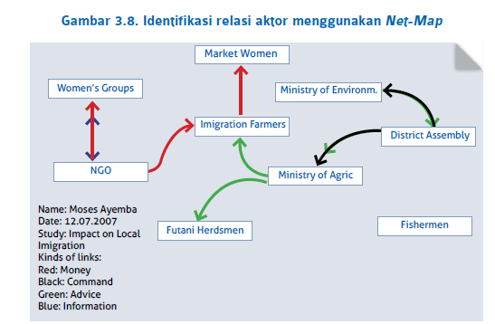
Bagaimana keterkaitan mereka?; perlu mendifinisikan dengan jelas hubungan yang dimaksud, misalya garis komando atau perintah, arus dana, pemberian advice, serta arus informasi. Setiap garis tersebut diberikan warna sendiri.;

Slide 20
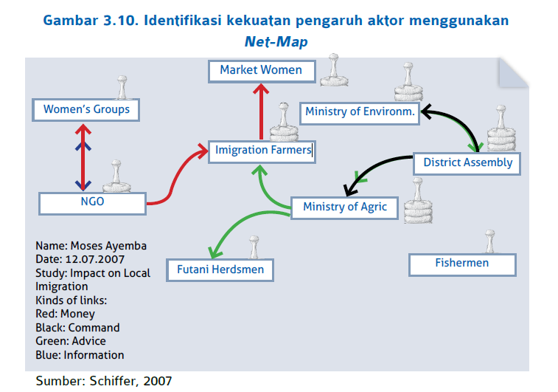
Bagaimana pengaruh mereka?; diminta memperjelas “pengaruh” dengan menempatkan tumpukan koin yang membentuk semacam “menara pengaruh”. Semakin besar pengaruh stakeholder maka menara tersebut semakin tinggi

Slide 21
Apa tujuan mereka?. seorang analis sudah mengetahui siapa aktor yang terlibat, bagaimana mereka berhubungan serta seberapa besar pengaruh mereka melalui pertanyaan sebelumnya melalui pengelompokan aktor dalam: (P=protection) dan development oriented (D=development). Pertanyaan ini sangat bermanfaat terutama untuk melakukan forecasting terhadap arah tindakan atau keputusan stakeholder

Slide 22
Participation Planning Matrix
Partisipasi dilakukan dalam bentuk yang paling sederhana yaitu Pemberian informasi hingga pemberdayaan stakeholder dengan memberikan wewenang dalam pengambilan keputusan

Slide 23
Adapun cara mengisi matriks di atas adalah sebagai berikut:
Isi matriks dengan nama stakeholder dalam kotak yang sesuai.
Kemudian kembangkan rencana aksi untuk bagaimana menindaklanjuti setiap stakeholder.
Merevisi matriks sebagai upaya perubahan.

Slide 24
Bases of Power-Directions of Interest Diagram

Slide 25
ALASAN PENGGUNAAN TEHNIK
Terdapat dua alasan untuk membangun diagram tersebut, yaitu:
Pertama, untuk memahami kesamaan landasan atau sumber kekuasaan stakeholder.
Kedua, untuk mengetahui bagaimana stakeholder akan memajukan kepentingannya dengan berbekal kekuasaan yang dimiliki
Bertujuan untuk melihat 2 HAL :
sumber atau basis kekuasaan/power/wewenang dan kepentingan yang hendak dicapai. Power dapat berasal dari akses anggaran, pendanaan, dukungan massa, atau pengendalian berbagai jenis kontrol atau sanksi misalnya kewenangan mengatur, pemberian suara/dukungan di parlemen, dsb.
directions of interest melihat sejauh mana kepentingan stakeholder terhadap organisasi

Slide 26
Problem-Frame Stakeholder Map

Slide 27
ALASAN PENGGUNAAN TEHNIK
Teknik ini dapat digunakan untuk memahami definisi permasalahan sehingga dapat membantu membangun koalisi pemenangan.
Analisis ini diperlukan untuk merumuskan cara untuk mendefinisikan permasalahan sehingga dapat memotivasi aksi oleh koalisi stakeholder untuk melindungi stakeholder selama implementasi (implementasi kebijakan).
Perumusan/definisi permasalahan ini sangat penting, karena: pertama, untuk merumuskan solusi yang sesuai dengan harapan stakeholder; kedua, perumusan permasalahan juga bermanfaat untuk membangun dukungan stakeholder pada saat implementasi.

Slide 28
Policy Implementation Mapping

Slide 29
PENJELASAN KOLOM
KEPENTINGAN : hal hal yang diperjuangkan atau dianggap penting oleh stakeholder.
SUMBERDAYA : sumber daya apa yang akan digunakan oleh stakeholder guna memperjuangkan kepentingan mereka.
CHANNEL : saluran melalui mana para stakeholder akan bertindak dalam memperjuangkan kepentingan mereka.
KEMUNGKINAN PARTISIPASI : besarnya kemungkinan mereka akan berpartisipasi atau bersikap terkait dengan kepentingan mereka.
TINGKAT PENGARUH: pengaruh yang akan didapat dari penguasaan sumber daya atau partisipasi stakeholder.
IMPLIKASI : implikasi pengaruh stakeholder terhadap strategi implementasi kebijakan.
ACTION : tindakan yang perlu kita lakukan untuk mensikapi atau mengantisipasi stakeholder dengan pengaruh yang mereka miliki.

Slide 30
TEHNIK BERTUJUAN
Keberhasilan implementasi sebuah kebijakan ditentukan dari pemahaman atas stakeholder yang mendukung dan yang menentang.;
Teknik ini dapat digunakan untuk menjelaskan dengan cepat tentang siapa dan apa yang dinilai secara etika atau dianggap etis;
Penggunaan teknik ini dapat membantu memenuhi aspek deontological (duty based) dan teleological (results-oriented obligations).
Hasil dari penggunaan teknik ini dapat menunjukkan proposal dan pilihan yang harus dieliminasi berdasarkan pertimbangan etis.

Slide 31
Power Versus Interest Grid

Slide 32
LANGKAH-LANGKAH
MENYUSUN MODEL GRID : Power serta interest menjadi fokus utama dalam teknik analisis model grid
Power bisa berasal dari potensi stakeholder untuk mempengaruhi kebijakan atau organisasi yang berasal dari kekuasaan berbasis kedudukan atau sumber daya mereka dalam organisasi, atau mungkin pengaruh mereka yang berasal dari kredibilitas mereka sebagai pemimpin atau ahli.
Interest seorang stakeholder terhadap sebuah kebijakan atau proyek tertentu akan diukur melalui tingkat keaktifannya

Slide 33
TABEL Power Versus Interest Grid
NO | STAKEHOLDERS (AKTOR) | POWER | INTEREST | KETERANGAN
1
2
3
4
5

Slide 34
CONTOH : ANALISIS Power vs Interest Grid 1. Matrik Analisis Peran Stakeholder dalam Kebijakan Pelarangan Cantrang

Slide 35
LANGKAH-LANGKAH
2. menentukan intervensi serta langkah-langkah yang perlu dilakukan
Keterangan:
A. crowd (lemah dalam power serta interest).
B. context setters (memiliki power akan tetapi hanya memiliki direct interest yang kecil).
C. subjek yaitu stakeholder yang memiliki interest tapi dengan power yang kecil.
D. player yaitu stakeholder yang memiliki power dan interest secara signifikan.

Slide 36
3. REKOMENDASI/STRATEGI 4 SEKTOR
STAKEHOLDERS SEKTOR A:
tidak memiliki interest yang tinggi dalam keputusan organisasi juga power yang rendah untuk mempengaruhi dan memberikan dampak yang besar.
REKOMENDASI , organisasi tetap harus menjaga kelompok ini mendapatkan informasi dalam batas yang diperlukan, tetapi tidak harus berinvestasi terlalu banyak ke mereka.
STAKEHOLDERS SEKTOR B:
memiliki interest yang tinggi dalam merespon semua keputusan organisasi meskipun sebenarnya mereka tidak memiliki power yang besar untuk mempengaruhi.
REKOMENDASI : Stakeholder ini bisa dijadikan sebagai sekutu dalam mendukung kebijakan tertentu. Oleh karenanya penting untuk menginformasikan isu-isu yang mereka minati.

Slide 37
LANJUTAN …
STAKEHOLDERS SEKTOR C:
biasanya adalah investor atau legislatif. Mereka berperilaku pasif dan menunjukkan rendahnya interest dalam urusan perusahaan.
REKOMENDASI Menghadapi tipe stakeholder seperti ini perlu untuk menganalisis potensi minat dan reaksi kelompok-kelompok ini dalam semua perkembangan penting dalam organisasi, dan melibatkan mereka sesuai dengan kepentingan mereka.
STAKEHOLDERS SEKTOR D:
memiliki interest yang tinggi dalam merespon semua keputusan organisasi, memiliki power yang besar untuk mempengaruhi. Stakeholder yang terpenting dan berapa pada sektor D sebagai key player
REKOMENDASI : harus dilibatkan dalam semua perkembangan organisasi

Slide 38
REFERENSI

